Slide 1


Sosyal Bilimlerde Araştırma Yöntemleri
Araştırma Tasarımı ve İstatistik Test Seçimi

Slide 2
Plan
Parametrik ve parametrik olmayan testleri işledik
Bu derste de hangi araştırma tasarımının uygulanacağına nasıl karar veririz?
Hangi istatistik testlerin uygulanacağına nasıl karar veririz?

Slide 3
Araştırma Süreci
İLGİ
FİKİR
KURAM
? → Y
Y → ?
? ?
X→ Y, A→ B
A→ B → E → F
C → D → X → Y
KAVRAMSALLAŞTIRMA
YÖNTEM SEÇİMİ
EVREN /ÖRNEKLEM
Kavramların ve araştırılacak değişkenlerin anlamlarını tanımla
Deneyler, Betimleme araştırması,
Alan araştırması, İçerik analizi,
Mevcut verilere dayalı araştırma,
Karşılaştırmalı araştırma,
Değerlendirme araştırması
Kimler hakkında genelleme yapmak istiyoruz? Bu amaçla kimler gözlenecek?
İŞLETİMSELLEŞTİRME
Araştırılacak değişkenleri gerçekte nasıl ölçeceğiz?
GÖZLEMLER
Analiz ve yorum için veri toplama
VERİ İŞLEME
Verilerin analiz ve manipülasyona uygun bir formata çevrilmesi
ANALİZ
Verilerin analizi ve yorumlanması
UYGULAMA
Sonuçların rapor edilmesi ve etkilerinin değerlendirilmesi
Kaynak: Babbie, 2007, s. 108

Slide 4
Araştırmanın Amaçları
Keşfetme
Yeni bir ilgi alanı ya da konuyu araştırmak, daha kapsamlı bir araştırma yapılıp yapılamayacağını test etmek ve sonraki araştırmalar için yöntemler geliştirmek
Tanımlama
Gözlem (ölçüm) yaparak durumları ve olayları nicel olarak tanımlamak
Açıklama
Değişkenler arasındaki ilişkileri, durumlar arasındaki farkları neden-sonuç ilişkisi kurarak açıklamak
Kaynak: Babbie, 2007, s. 87-90

Slide 5
Araştırma Soruları
Kötü
İyi
Ölüm cezası doğru mudur? (ampirik olarak test edilemez; bilimsel değil)
Alkol ve ilaç bağımlılığının tedavisi (genel; araştırma sorusu değil)
Ölüm cezası ve ırksal ayrım (değişkenler verilmiş; araştırma sorusu değil)
Kentsel çürüme ve çeteler (değişkenler verilmiş; araştırma sorusu değil)
Polis suçluluğu etkiler mi? (daha spesifik olmalı)
Yoksulluk çocukları nasıl etkiliyor? (daha spesifik olmalı)
Keşfedici
Son on yılda Ankara’da çocuk “suçluluğu” vakaları arttı mı?
Tanımlayıcı
Çocuk suçluluğuna anne-babası boşanmış ailelerde daha mı sık rastlanıyor?
Açıklayıcı
Boşanmanın yarattığı duygusal dengesizlik nedeniyle boşanmış ebeveynler çocuklarına daha mı kötü davranıyor?
Kaynak: Neuman, 2003, s. 163’den uyarlandı

Slide 6
Araştırmalarda Zaman Boyutu
Genişlemesine araştırmalar
Bir olgu hakkında belirli bir zamanda genişlemesine (cross-sectional) bir örneklem alıp olguyu tanımlamak ya da açıklamak için dikkatle analiz etmek
Uzunlamasına araştırmalar
Bir olgu hakkındaki gözlemleri (ölçümleri) uzun zamana yayarak (longitudinal) o olguyla ilgili yönelimleri (trends), farklı gruplar (cohort) ya da aynı gruplar (panel) üzerindeki etkisini araştırmak
Kaynak: Babbie, 2007, s. 102-107

Slide 7
Genişlemesine Araştırmalar
Nüfus sayımları (tanımlayıcı)
Önyargı hakkında ulusal bir araştırma (açıklayıcı)
Açıklayıcı genişlemesine incelemeler zamanla oluşan nedensel süreçleri anlamayı amaçlar
Ama varılan sonuçlar sadece belirli bir zamanda yapılan gözlemlere dayanır

Slide 8
Uzunlamasına Araştırmalar
Yönelim araştırmaları
Farklı sayımlarda genel nüfustaki artış hızı yönelimleri
Grup (cohort) araştırmaları
Spesifik alt gruplarda zamanla meydana gelen gelişmelerin araştırılması (1946’lılar, 83/4’ler, Kıbrıs gazileri, vs.)
1990’da bir grup Kıbrıs gazisi üzerinde bir araştırma yapılır, 2000’de aynı araştırma başka bir grupla yinelenir
Panel araştırmaları
Her seferinde aynı kişiler üzerinde araştırma yapılır
TV izlenirlik oranları
Belirli beslenme alışkanlıklarının zamanla yol açtığı hastalıkların incelenmesi

Slide 9
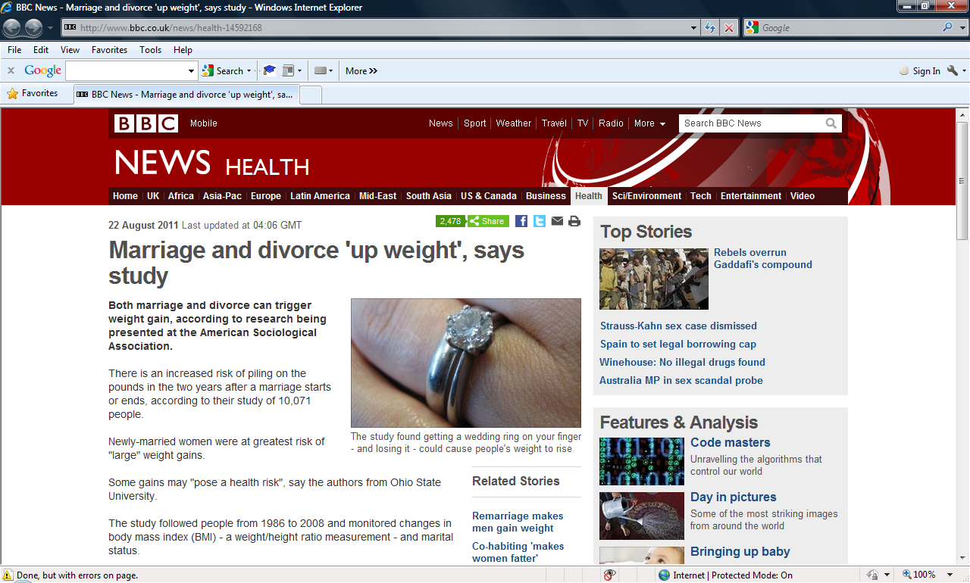
Panel Araştırması Örneği

Slide 10
Araştırma Tasarımı
Mümkün olduğu kadar açık bir biçimde araştırılacak sorunun tanımlanması
Kavramsallaştırma
İşletimselleştirme
Ölçme
Araştırma için en iyi yolun/yöntemin ne olduğuna karar verilmesi
Araştırma yöntemi seçme
Örneklem seçme
Veri toplama, analiz ve yorum
Rapor

Slide 11
Araştırma Yöntemleri
Nicel yöntemler
Deneysel yöntem
Betimleme yöntemi
İçerik analizi
Yöneylem araştırması
. . .
Nitel yöntemler
Alan araştırmaları
Örnek olaylar
Etnografik araştırmalar
Anlatıma dayalı araştırmalar
. . .
Karma yöntemler

Slide 12
İstatistik Testler
Nicel araştırmalarda ilk düşünülmesi gereken şey verileri analiz etmek için hangi istatistik testlerin kullanılacağı olmalı
Çoğu zaman bu karar anket tasarlanıp veri toplandıktan sonra veriliyor –ki doğru değil
Bağımlı/bağımsız değişken sayısı, değişken türleri (sürekli-süreksiz) ve ölçme düzeyleri (sınıflama, sıralama, aralıklı, oranlı) yapılabilecek istatistik testleri (parametrik-parametrik olmayan) belirler
Kaynak: Field ve Hole, 2008, s. 257-264

Slide 13
Hangi İstatistik Test?
Araştırmacı şu beş soruyu öncelikle yanıtlamalı:
Ne tür veriler toplayacağım?
Kaç bağımsız değişkenim olacak?
Hangi araştırma tasarımını (deneysel, korelasyon, vd.) kullanacağım?
Araştırmada bağımsız ölçümler mi yoksa tekrarlı ölçümler mi olacak?
Veriler parametrik mi yoksa parametrik değil mi?
Kaynak: Field ve Hole, 2008, s. 265

Slide 14
Veri Türü
Araştırmada her denekten bir ya da daha çok puan (skor) mı kaydedilecek yoksa deneklerden sadece sıklık (frekans) verileri mi toplanacak?
Ör., ülkelere göre trafik kazası sayılarını karşılaştırmak sıklık verilerine, ama değişik ülkelerin sürücülerinden oluşan bir örneklem seçip her sürücünün yaptığı kaza sayısını kaydetmek skor verilerine örnektir
Sıklık verileri daha kısıtlayıcı (bu tür verilerle ki- kare testleri yapılabilir)
Skor verisi topluyorsanız ölçme düzeyine (sınıflama, sıralama, aralıklı, oransal) karar vermelisiniz
Kaynak: Field ve Hole, 2008, s. 265-267

Slide 15
Bağımsız Değişken Sayısı
Bağımsız değişken sayısı ve kategorileri
Bazılarını değiştiremezsiniz (ör., cinsiyet E ve K olmak üzere iki kategori)
Bazılarını değiştirebilirsiniz (ör., bellek testi için deneklerin testten kaç saat/gün/ay sonra bir deneysel uyarıcıyı hatırlamaları gerektiğine siz karar verirsiniz)
Kaynak: Field ve Hole, 2008, s. 267

Slide 16
Tasarım Türü
Deneysel çalışmalarda gruplar/koşullar arasında fark olup olmadığını test etmek önemli (ör., yaş gruplarına göre sürüş yetenekleri farklı mı?)
Korelasyonel çalışmalarda değişkenler arasında ilişki olup olmadığını test etmek önemli (ör., yaş ile sürüş yetenekleri arasında bir ilişki var mı?)

Slide 17
Bağımsız Ölçümler / Tekrarlı Ölçümler
Bağımsız ölçüm: Her deneğin sadece bir durum/koşul için veri sağlaması, daha sonra farklı grupların karşılaştırılması
Tekrarlı ölçüm: Her deneğin birden fazla durum/koşul için veri sağlaması
Karma tasarım: Bazı deneklerin sadece bazı durumlar için veri sağlamaları (iki ölçümün bileşimi)
Kaynak: Field ve Hole, 2008, s. 268

Slide 18
Parametrik / Parametrik Olmayan Veriler
Parametrik Testler
Normal dağılıma uygun
Aralıklı/oransal ölçüm düzeyinde ölçülmüş
Her durum/koşuldaki skorlar arasındaki varyansın birbirine benzediği (varyansların eşit olduğu) veriler üzerinde yapılır
Parametrik Olmayan Testler
Yukarıdaki koşulları sağlamayan veriler üzerinde yapılır
Genelde daha az güçlü testlerdir
Kaynak: Field ve Hole, 2008, s. 268-269

Slide 19
Hangi Test?
Veriler sıklık mı skor mu?
Sıklık
Skor
Kaç bağımsız değişken var?
Deneysel mi korelasyonel mi?
Bir
İki
Deney (grup ya da koşullar arasındaki farkın testi
Korelasyonel (iki bağımsız değişken üzerinde test edilen skorların ilişkisi
Ki kare uyum iyiliği testi
Ki kare ilişki testi
Birden fazla bağımsız değişken
Parametrik – Nonparametrik veri?
Bir bağımsız değişken
Parametrik
Nonparametrik
Varyans analizi
Pearson’s
r testi
Spearman’s
rho testi
Bağımsız ölçümler
Tekrarlı ölçümler
Tekrarlı ölçümler
Karma ölçümler
Bağımsız ölçümler
Kaç grup?
Kaç koşul?
Bir
İki
Üç ve üstü
İki
3 ve üstü
Tek örnek-lem t-testi
(p. veri)
Bağımsız t-testi (p. veri)
Tek yönlü ANOVA (p. veri)
Tekrarlı t-testi
(p. veri)
Tek yönlü tekrarlı ANOVA (p. veri)
p veri: Parametrik veri
np veri: Nonparametrik veri
VEYA
VEYA
VEYA
VEYA
VEYA
Wilcoxon
testi (np. veri)
Friedman testi (np. veri)
Binom testi
(np. veri)
Mann-Whit-ney (np. veri)
Kruskal-Wallis (np. veri)
Kaynak: Field ve Hole, 2008,
s. 274-275’ten uyarlama

Slide 20

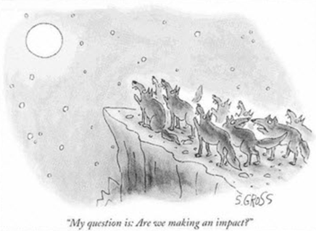
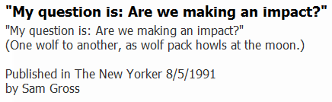
Kaynak: http://www.cartoonbank.com/1991/my-question-is-are-we-making-an-impact/invt/111302/

Slide 21
Özet
Araştırmalarda zaman boyutu
Araştırma tasarımı
İstatistiksel testler

